Slide 1

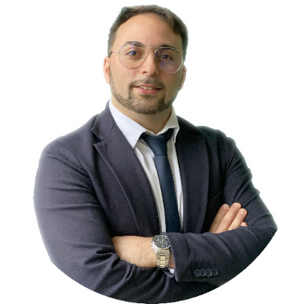

Titolo argomento:
Login all’area riservata di una applicazione web
Tutor Coordinatori:
Prof. Daniele Calabrò
Prof.ssa Maria Stella Pastore

Slide 2
CONTESTO DIDATTICO: Destinatari e Disciplina di Riferimento
PROFILO DELLA CLASSE
I destinatari della lezione saranno gli alunni di una classe Quinta di un Istituto Tecnico Tecnologico articolazione Informatica.
Materia: Informatica (6 ore a settimana)
Composizione alunni: classe eterogenea composta da 22 alunni/e di cui 14 maschi e 8 femmine.
Alunni BES: All’interno del gruppo classe è presente un alunno BES (DSA) con PDP per Dislessia e lieve Discalculia
(Periodo A.S.: Secondo o inizio terzo trimestre dell’anno scolastico

Slide 3
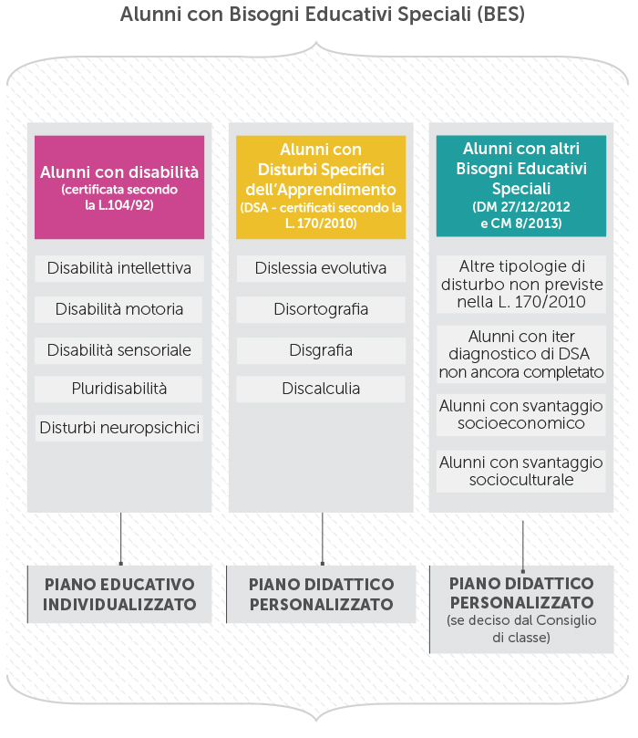

CONTESTO DIDATTICO ALUNNI BES
Per le varie tipologie di alunni BES saranno previsti STRUMENTI DISPENSATIVI e MISURE COMPENSATIVE.

Slide 4
Collegamenti Interdisciplinari
Sistemi e Reti – Sicurezza dei dati, protocolli di autenticazione, crittografia (HTTPS, hashing).
Italiano – Redazione di documentazione tecnica e relazioni.
Inglese tecnico – Comprensione di documentazione tecnica e API in lingua inglese.
Matematica – Logica booleana applicata al controllo degli accessi.
Educazione Civica/Diritto – GDPR e protezione dei dati personali.

Slide 5
PREREQUISITI
Conoscere le caratteristiche del modello Client-Server.
Conoscere il linguaggio HTML per la creazione di FORM.
Conoscere i metodi GET e POST per il passaggio dei dati attraverso le FORM.
Conoscere gli elementi di base del linguaggio di script PHP.
Conoscere le funzioni PHP per connettersi ed interrogare il DB relazionale MySQL.
Saper costruire un DB attraverso un web-server locale

Slide 6

OBIETTIVI DI APPRENDIMENTO SPECIFICI DELLA LEZIONE
CONOSCENZE
Utilizzare le sessioni per costruire web-app in PHP.
Conoscere i passaggi per la procedura di autenticazione ad una web-app.
Conoscere la tecnica per la protezione delle password all’interno di un sistema di autenticazione.
ABILITA’
Saper gestire l’interazione tra pagine HTML e PHP.
Saper gestire le variabili di una sessione.
Saper confrontare password criptate tramite PHP.

Slide 7
OBIETTIVI DI APPRENDIMENTO SPECIFICI DELLA LEZIONE
COMPETENZE ATTESE
Progettare e sviluppare un sistema di autenticazione sicuro per applicazioni web.
Interagire con un database per gestire gli utenti.
Presentare e documentare attività progettuali individuali e di gruppo in maniera chiara.
Progettare basi di dati per la gestione di applicazioni dinamiche sul web.
Applicare principi di sicurezza informatica nell’accesso ai dati.
Collaborare in gruppo utilizzando strumenti digitali.

Slide 8
OBIETTIVI FORMATIVI TRASVERSALI
1. Conoscenza Trasversale
Dimostra di saper riconoscere e spiegare i concetti fondamentali dell'autenticazione utente anche analizzando e commentando progetti sviluppati da altri gruppi.
2. Padronanza del Linguaggio
Utilizza in modo appropriato il linguaggio tecnico per descrivere soluzioni di sicurezza informatica e buone pratiche nella protezione dei dati.
3. Cooperazione
Collabora attivamente alla progettazione e alla realizzazione del modulo di login, contribuendo alla scrittura del codice HTML e PHP e alla gestione sicura dei dati.
4. Contatto Visivo durante l’Esposizione
Saper presentare il proprio lavoro mantenendo l’attenzione del pubblico durante l'esposizione.

Slide 9
TEMPI e SPAZI
La durata stimata dell’intervento didattico sarà di 12 ore (2 Settimane).
Laboratorio di Informatica dotato di postazioni connessi in rete e con software aggiornati.
IDE (Visual Studio Code)
Web server locale (XAMPP/Laragon)
Piattaforma online: attività teoriche da svolgere a casa o in aula
(Google Classroom, Moodle).

Slide 10
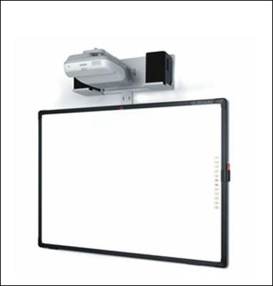



SUSSIDI DIDATTICI
LIM / Monitor: per presentare materiali didattici multimediali
Materiale didattico messo a disposizione dal docente: slide, schemi, mappe concettuali, altri documenti digitali.
Laboratorio di Informatica: uso di PC per la produzione dei lavori di gruppo
Piattaforma e-learning: per la condivisione del materiale didattico multimediale con la classe

Slide 11
METODOLOGIE DIDATTICHE
Durante lo svolgimento della lezione verranno utilizzate le seguenti metodologie:
Setting d’aula virtuale
Cooperative Learning
Lezione Dialogata e problem solving
Didattica laboratoriale e tutoring
Il docente introdurrà il nuovo argomento in classe sottoforma di «problema», proponendo degli spunti di riflessione per avviare un dialogo educativo sulle possibili soluzioni. | Gli studenti lavoreranno nel laboratorio di informatica per lo svolgimento degli esercizi, sotto la supervisione del docente che fungerà da tutor o «scaffolder». | Il docente inserirà sulla piattaforma e-learning i materiali di studio proposti in aula e gli esercizi da svolgere a casa, in modo che ciascuno studente possa seguire i propri ritmi di apprendimento | Gli studenti saranno suddivisi in gruppi, prepareranno un lavoro che alla fine dovrà essere presentato alla classe (compito di realtà).

Slide 12
METODOLOGIE DIDATTICHE PER BES
Tutoring
Peer Education
Le metodologie didattiche ed il setting d’aula proposti, sono stati scelti al fine della creazione di un ambiente inclusivo che consenta la personalizzazione degli apprendimenti, al fine di tener conto dei Bisogni Educativi Speciali degli studenti.
Strumenti compensativi, tecnologici e non
L’uso del Personal Computer consente agli studenti che ne hanno necessità, di impiegare i software di supporto loro necessari (es. «correttore ortografico»), l’utilizzo di caratteri privi di «serif», e/o un traduttore automatico
Le mappe concettuali aiutano gli studenti nell’apprendimento dei concetti fondamentali
La creazione di uno spazio virtuale di condivisione consente il rispetto dei tempi di apprendimento di ciascuno studente
TUTORING: Durante le esercitazioni il docente seguirà il lavoro degli studenti offrendo support ed affiancando chi ne ha bisogno.
PEER EDUCATION: Gli allievi con particolare disagio verranno inseriti in gruppi dove un compagno adatto al ruolo li aiuterà nello svolgimento del lavoro di gruppo.

Slide 13
Svolgimento delle attività
Fase1: 1 ore in classe/laboratorio per introduzione dei nuovi concetti
Fase2: 2 ore in laboratorio per esercitazione e realizzazione di quanto spiegato (assegnazione compiti per casa con utilizzo della piattaforma di e-learning)
Fase3: 3 ore di laboratorio per la produzione di un lavoro di gruppo (continuazione della presentazione del lavoro di gruppo a casa)
Fase4: 3 ore in classe/laboratorio per la presentazione dei lavori di gruppo
Fase5: 2 ore per la verifica degli apprendimenti attraverso prova semi-strutturata
Fase6: 1 ore in classe/laboratorio per la discussione e la correzione della verifica attraverso strumenti innovative
FASE 0* verifica dei prerequisiti

Slide 14
LEZIONE INTRODUTTIVA

Slide 15
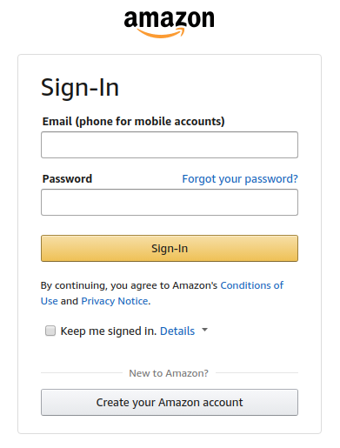

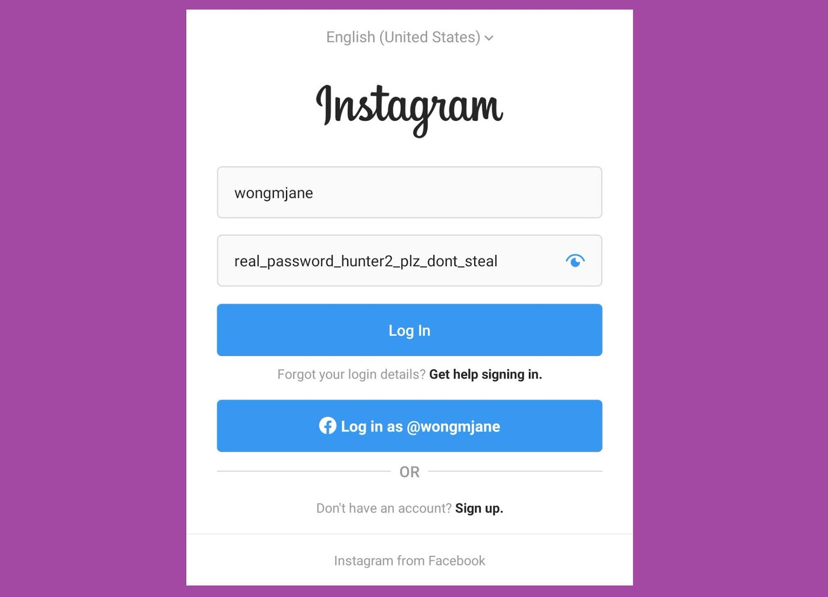
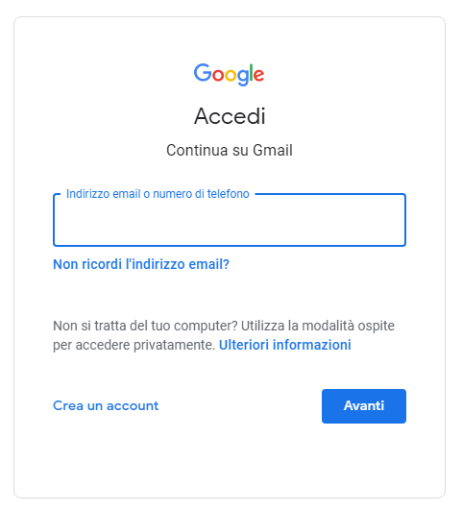
COS’E’ IL LOGIN?
Il LOGIN è il procedimento che consente l’accesso a una sezione riservata di una applicazione attraverso delle credenziali

Slide 16
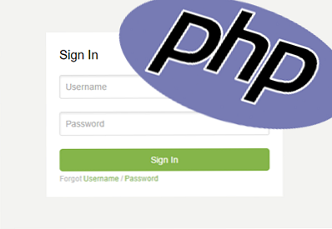
COSA VOGLIAMO REALIZZARE?
IMPLEMENTAZIONE
Un’applicazione web che permetta all’ utente di accedere ad un’area riservata di un sito web inserendo le proprie credenziali (USERNAME e PASSWORD) di accesso in una FORM.
Tale operazione, detta LOGIN o AUTENTICAZIONE, deve confrontare i dati inseriti dall’utente con quelli presenti in un DATABASE.

Slide 17
COS’E’ UTILIZZEREMO PER COSTRUIRE LA NOSTRA APPLICAZIONE WEB??
ARGOMENTI CONOSCIUTI
FORM in HTML e metodo POST per il passaggio dei dati
Script PHP per la connessione al DATABASE
Database utenti MySQL
ARGOMENTI NUOVI
Variabili di sessione
Funzione di hash per la sicurezza delle password

Slide 18
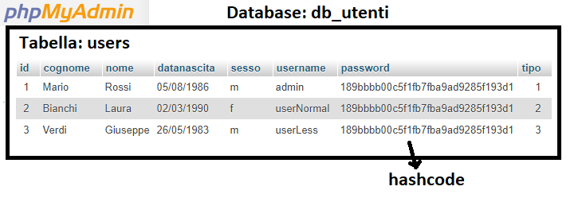
DATABASE UTENTI
Le informazioni che riguardano l’utente (Username, Password e dati anagrafici) vengono chiamate ACCOUNT dell’utente.
Per il funzionamento dello script LOGIN occorre quindi creare un database (db_utenti) che conterrà una tabella con l’elenco di tutti gli account (users).
L’operazione di creazione del DB verrà effettuata attraverso XAMPP piattaforma open source, con all’interno il web server locale Apache.

Slide 19
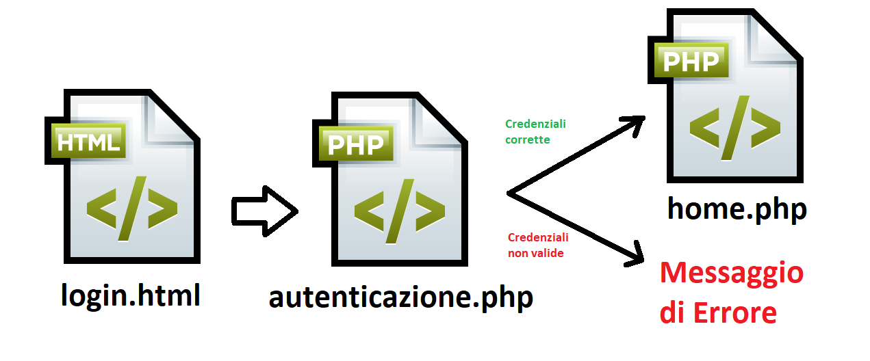
ESERCITAZIONE DI LABORATORIO
Si intende quindi realizzare delle pagine dinamiche con linguaggio PHP, che connettendosi ad un Database tramite MySQL, permettano l’accesso ad un’area riservata all’utente. Schema dei file principali da creare:

Slide 20
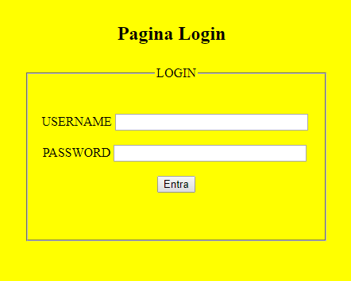
INVIO DATI TRAMITE FORM CON METODO POST
Il file login.html contiene la FORM di acquisizione dati per le credenziali.
I dati inseriti in input vengono inviati alla pagina autenticazione.php tramite metodo POST.
L’invio dei dati attraverso POST avviene attraverso una richiesta HTTP che il browser invia al server, questo garantisce l’invisibilità dei dati trasmessi.
Utilizzando il metodo GET invece, i dati vengono passati come delle stringhe attraverso parametri dell’URL (visibili a tutti)

Slide 21
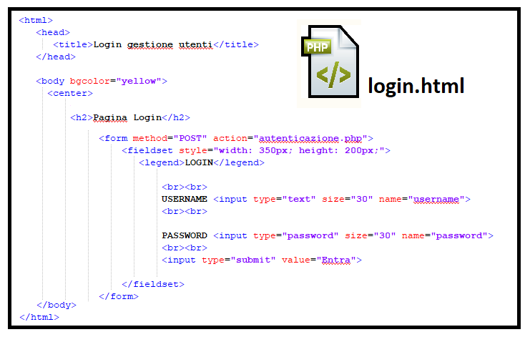
CODICE HTML PAGINA LOGIN

Slide 22
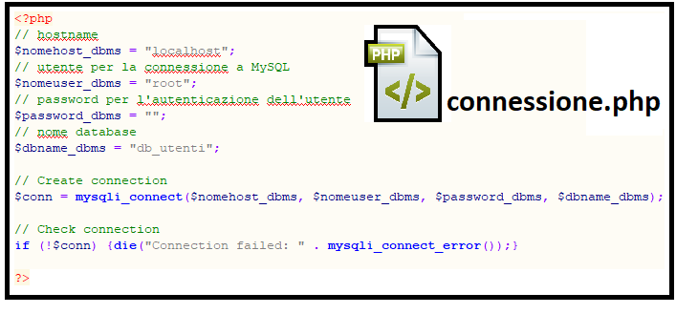
CONNESIONE AL DATABASE
Prima di procedere con l’autenticazione è importante creare la connessione con il database per poter inviare delle richieste tramite query.
Queste stesse istruzioni vengono utilizzate in ogni pagina dell’area riservata che necessita di fare richieste al database.
Per evitare di doverle riscrivere ogni volta conviene quindi creare un file connessione.php e richiamarlo quando serve attraverso il comando PHP: include ‘’;

Slide 23
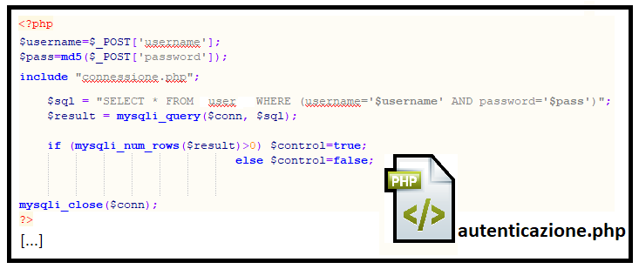

PARTI CODICE FILE AUTENTICAZIONE

Slide 24

SICUREZZA DELLE PASSWORD
Per motivi di sicurezza le password degli utenti non vengono memorizzate in chiaro nel database ma vengono salvate attraverso l’uso della crittografia.
In PHP esiste una funzione di crittografia chiamata md5().

Slide 25
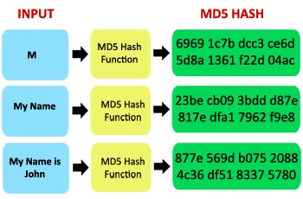
FUNZIONE MD5
La funzione MD5 è una funzione crittografica di hash che trasforma dati di lunghezza arbitraria in una stringa con numero di caratteri fisso (digest).
Dato un digest non è possibile risalire al messaggio originale.
Due stringhe diverse, anche se simili, generano digest completamente differenti.
In alcuni casi anche tutti questi accorgimenti per la sicurezza possono non bastare…

Slide 26
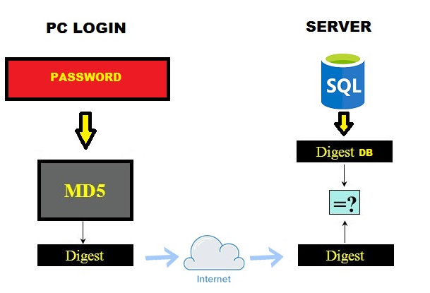
CONTROLLO PASSWORD
Con l’utilizzo della crittografia quindi, il controllo delle password avviene secondo le fasi mostrate nello schema

Slide 27
AUTENTICAZIONE
Il codice PHP del file di autenticazione.php deve quindi eseguire in sequenza le seguenti operazioni per poter permettere l’accesso all’area riservata dell’utente:
Recuperare i dati inviati dalla FORM con metodo POST.
Trasformare il valore del campo password in hashcode MD5.
Aprire una connessione con il database.
Fare una query chiedendo se esistono utenti con le credenziali inserite (il campo USERNAME è unico)
Se le credenziali non sono corrette visualizzare un messaggio di errore
Se l’utente esiste (USERNAME corretta) e anche la password coincide, allora accedere alla pagina home.php dell’area riservata.

Slide 28
PARTI CODICE FILE AUTENTICAZIONE

Slide 29
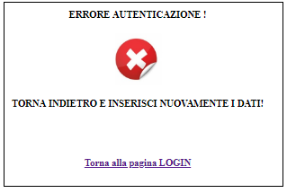
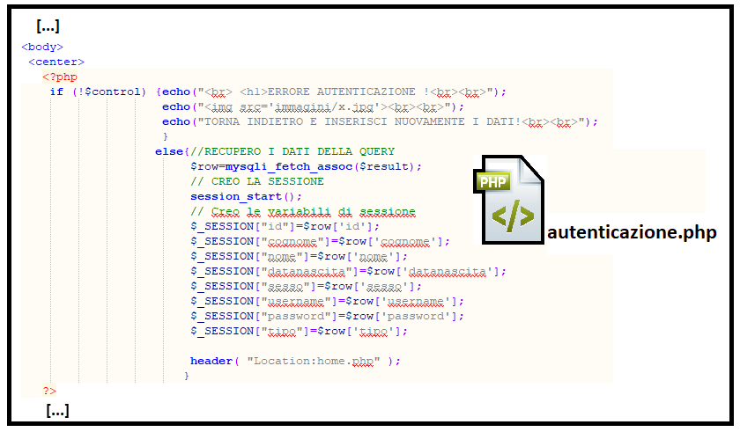
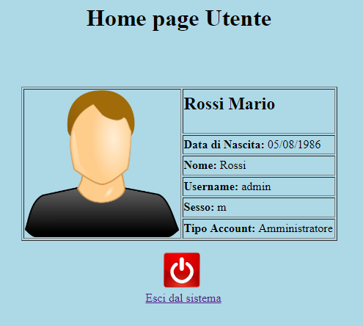
PARTI CODICE FILE AUTENTICAZIONE (2)

Slide 30
LE SESSIONI
Il protocollo HTTP, usato per tutte le connessioni web, non è in grado di tener traccia di scelte dell’utente o di mantenere dati trasmessi tra client-server.
Per muoversi all’interno di pagine web dinamiche di un’area riservata, è necessario il passaggio di parametri da una pagina all’altra attraverso delle variabili di sessione.
Le variabili di sessione create durante il processo di autenticazione, hanno validità per tutto il tempo di utilizzo dell’applicazione da parte dell’utente.

Slide 31
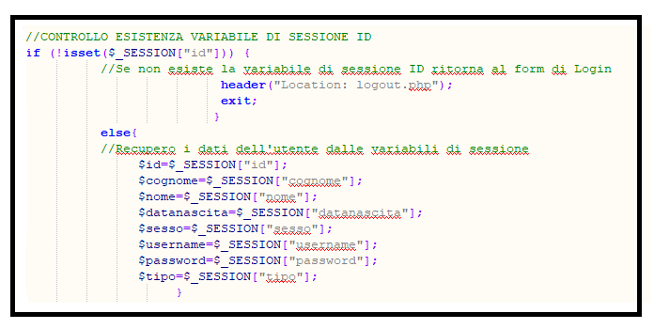
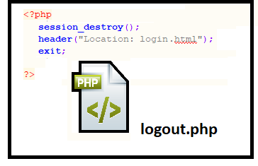
Il LOGOUT
IMPLEMENTAZIONE
Quando l’utente effettua il Logout la sessione viene distrutta e le variabili di sessione rese nulle.
In questo modo tramite apposito controllo inserito nelle pagine PHP non sarà possibile accedere alle pagine interne dell’area riservata senza essersi autenticati in modo corretto.

Slide 32
FINE LEZIONE

Slide 33
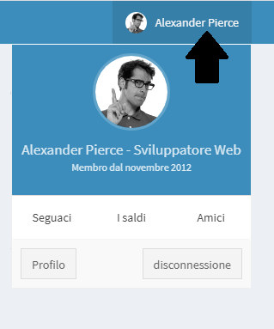
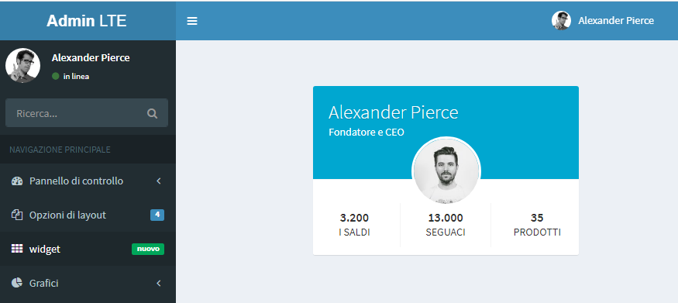
COMPITI PER CASA
Completare l’esercizio iniziato in classe
Utilizzare le proprietà del CSS per realizzare l’interfaccia
Arricchire il progetto con funzioni javascript che consentano di inserire alcuni effetti al click del mouse nei punti «in vista»
(esempio: quando si clicca sulla foto profilo)

Slide 34
ATTIVITA’ PROGETTUALE
Di seguito vengono riportati degli argomenti per le attività di gruppo:
Realizzazione delle pagine di accesso ad un sito di e-commerce che vende scarpe per la parte utente finale.
Creare un sito in PHP per l’autenticazione attraverso codice fiscale, permettendo l’accesso alla sezione riservata solo se i dati corrispondono.
Creare un sito PHP che permetta la registrazione e il successivo accesso all’area riservata.
Creare un sito in PHP in cui gli utenti che hanno accesso ad un’area riservata hanno differenti privilegi di visualizzazione, modifica e cancellazione dei dati.

Slide 35
VALUTAZIONE DEL DOCENTE
La valutazione finale sarà frutto di una valutazione complessiva in cui saranno valutate essenzialmente due prove:
Lavoro di Gruppo: ogni studente sarà valutato in base all’impegno e la motivazione mostrata durante la realizzazione del lavoro di gruppo oltre che per la presentazione finale. (verrà usata una griglia di valutazione per competenze).
Prova Semi-Strutturata: ogni singolo studente dovrà sostenere una verifica dei concetti teorici trattati che si svolgerà in laboratorio utilizzando la piattaforma e-learning.

Slide 36
AUTOVALUTAZIONE
Autovalutazione degli studenti: tramite griglia su Google Forms, con domande su partecipazione, impegno e competenze acquisite.
Valutazione tra pari: ogni gruppo fornisce feedback costruttivo agli altri sul lavoro di gruppo svolto dagli altri

Slide 37
VALUTAZIONE LAVORO DI GRUPPO
La valutazione delle attività didattiche cooperative si svolgerà secondo le seguenti modalità:
Ogni singolo gruppo esporrà alla classe la soluzione trovata per la realizzazione del lavoro assegnato.
Ogni studente presenterà una parte del lavoro del proprio gruppo.
Il docente creerà un dibattito con la classe per discutere eventuali correzioni.
Seguirà una fase di autovalutazione.
Sarà utilizzata una griglia di valutazione delle competenze per valutare ogni studente.
Tempo a disposizione: 3 ore Strumento utilizzato: LIM

Slide 38
RUBRICA DI VALUTAZIONE PER LA VALUTAZIONE DEL LAVORO DI GRUPPO
ELEMENTI | Non adeguato : 1 punto | Sufficiente : 2 punti | Buono : 3 punti | Ottimo : 4 punti | TOT
CONOSCENZA TRASVERSALE | Lo studente dimostra di non conoscere gli argomenti degli altri membri del gruppo, non sa rispondere a domande trasversali. | Lo studente dimostra di conoscere solo una piccola parte degli argomenti degli altri membri del gruppo, sa rispondere solo a facili domande trasversali. | Lo studente dimostra di conoscere abbastanza bene gli argomenti degli altri membri del gruppo, sa rispondere a buona parte delle domande trasversali. | Lo studente dimostra buona padronanza degli argomenti degli altri membri del gruppo e sa rispondere a tutte le domande trasversali.
PADRONANZA DEL LINGUAGGIO | Lo studente dimostra di dare poca importanza alla velocità con cui si esprime, al tono della voce, alla grammatica e/o lascia scorrere la presentazione intervenendo raramente. | Lo studente usa la giusta velocità e la tonalità per la voce, ma usa un linguaggio povero e poco corretto. | Lo studente si esprime u po’ troppo velocemente / lentamente e/o con voce troppo bassa /alta, ha un uso accettabile della grammatica. | Lo studente espone in modo corretto con la giusta velocità e con un adeguato tono di voce.

Slide 39
GRIGLIA DI VALUTAZIONE PER COMPETENZE (2)
ELEMENTI | Non adeguato : 1 punto | Sufficiente : 2 punti | Buono : 3 punti | Ottimo : 4 punti | TOT
COOPERAZIONE | Lo studente non partecipa alla presentazione del lavoro. | Lo studente partecipa meno degli altri alla presentazione del lavoro. | Lo studente partecipa come gli atri alla presentazione del lavoro. | Lo studente partecipa più degli altri alla presentazione del lavoro.
CONTATTO VISIVO | Lo studente segue parola per parola le note. | Lo studente ha sempre sott’occhio le note. | Lo studente saltuariamente ha sott’occhio le note. | Lo studente mantiene il contatto visivo con la presentazione, ma non legge mai le note.

Slide 40
VALUTAZIONE PROVA STRUTTURATA
La verifica dei concetti teorici fondamentali trattati sarà così strutturata:
12 domande a scelta multipla (punteggio risposta esatta 0,5).
2 esercizi simile a quello mostrato nell’esercitazione di laboratorio (punteggio max 2).
Tempo a disposizione: 2 ore
Strumento utilizzato: Piattaforma e-learning

Slide 41
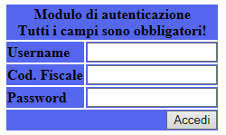
ESEMPIO PROVA STRUTTURATA
ESERCIZIO RISPOSTA APERTA
15. Scrivere il codice PHP che consente di autenticare un utente a cui dare accesso alla pagina riservata, come mostrato nella seguente figura:
DOMANDE A SCELTA MULTIPLA
1. L’istruzione seguente:
$_SESSION[‘nome’]=$_POST[‘nome’];
È sintatticamente errata
Trasferisce al campo POST la variabile di sessione letta
Non fa nulla
Trasferisce alla variabile di sessione il campo POST letto
Elemento Distrattore
Risposta Esatta

Slide 42

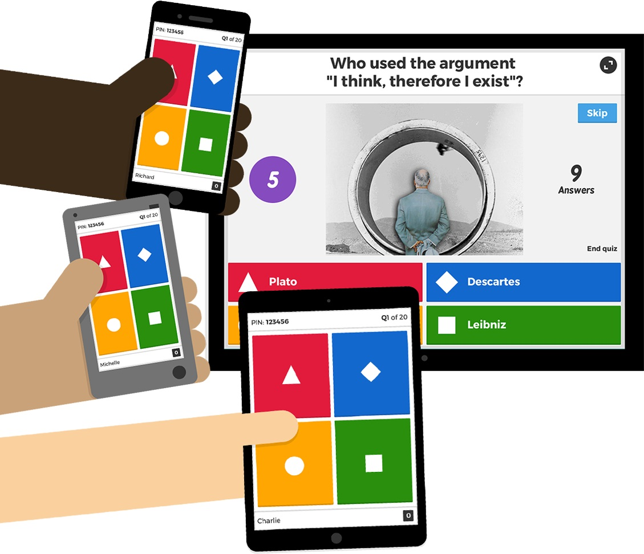
CORREZIONE DELLA VERIFICA
La correzione delle domande a scelta multipla della verifica verrà fatta utilizzando il tool Kahoot:
Una piattaforma di apprendimento basata sul gioco che permette agli studenti di sfidarsi attraverso dei quiz, attribuendo un punteggio ai partecipanti in base alle risposte esatte e ai tempi di risposta!

Slide 43
PRINCIPI DI APPRENDIMENTO SIGNIFICATIVO
ASPETTI PSICOLOGICI
Principio del divertimento: L’apprendimento deve essere occasione di divertimento, un’esperienza piacevole, coinvolgente e appassionante.
(correzione della verifica attraverso il tool Kahoot)
Principio della motivazione: Si è maggiormente disponibili all’apprendimento quando si comprendono il senso e la motivazione di ciò che si sta imparando.
(mostrare il risultato dell’implementazione all’inizio della lezione)

Slide 44
PRINCIPI DI APPRENDIMENTO SIGNIFICATIVO
COME IMPARARE
Principio dell’autonomia: Si impara meglio quando si avverte un’autonomia progressiva nello svolgimento di qualcosa.
(si parte con la replica di un’applicazione spiegata durante la lezione per poi realizzare progetti simili ma con funzionalità differenti. Come compito a casa viene chiesto di lavorare sulla grafica e su effetti all’evento del click)
Principio della continuità: Si impara in maniera continuativa, durante il corso di ogni giornata, anche quando non ce ne accorgiamo. La nostra vita è colma di occasioni di apprendimento da sfruttare.
(l’intervento didattico è strutturato per la durata di circa due settimane, si parte dal consolidamento dei prerequisiti e si prosegue in maniera incrementale per la realizzazione dei progetti in gruppo)

Slide 45
PRINCIPI DI APPRENDIMENTO SIGNIFICATIVO
IMPARARE FACENDO
Principio del protagonismo: L’apprendimento non è qualcosa che subiamo, ma qualcosa che facciamo in prima persona.
(lo studente apprende facendo ovvero realizzando un’applicazione simile ai sistemi da lui utilizzati ogni giorno)
Principio della partecipazione attiva: Non vi è partecipazione in un processo di apprendimento formale se non viene attribuita importanza a ciò che ciascuno fa e dice.
(lo studente apprende in maniera attiva durante l’implementazione del progetto)
Principio dell’utilità dell’errore: Si impara sbagliando, confrontandosi, sbagliando di nuovo, sino ad arrivare a comprendere quali sono i comportamenti giusti e la soluzione di un problema.
(sia durante la realizzazione del progetto in fase di implementazione che in fase di discussione della possibile soluzione con i componenti del gruppo)

